Slide 1
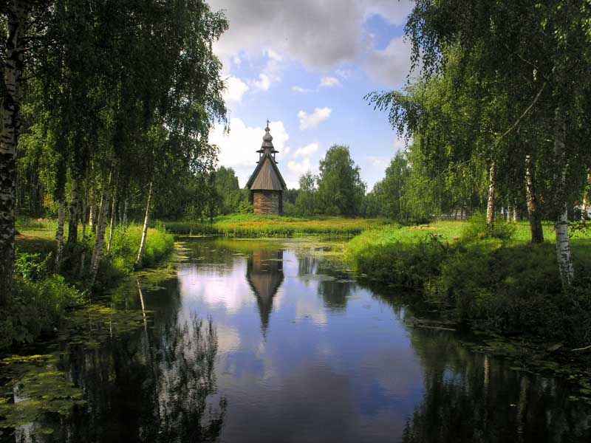
Ольга Николаевна Гуссаковская
Подготовила ученица 8 класса
Семёнова Лида

Slide 2
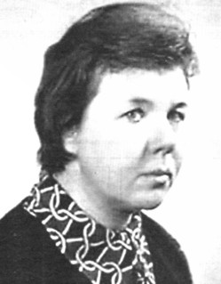
Ольга Николаевна родилась 14 мая 1932 года в городе Костроме. В 1955 году окончила исторический факультет Костромского педагогического института имени Н.А. Некрасова.
После окончания института по распределению поехала в Магаданскую область, где работала преподавателем истории, затем литературным сотрудником газеты «Магаданский комсомолец», а потом – редактором Магаданского книжного издательства.
Была депутатом местного Совета в Магаданской области, заместителем председателя областного женского совета по работе с национальными кадрами в городе Магадане.
В 1965 -1966 годах училась на Высших литературных курсах в Москве.

Slide 3
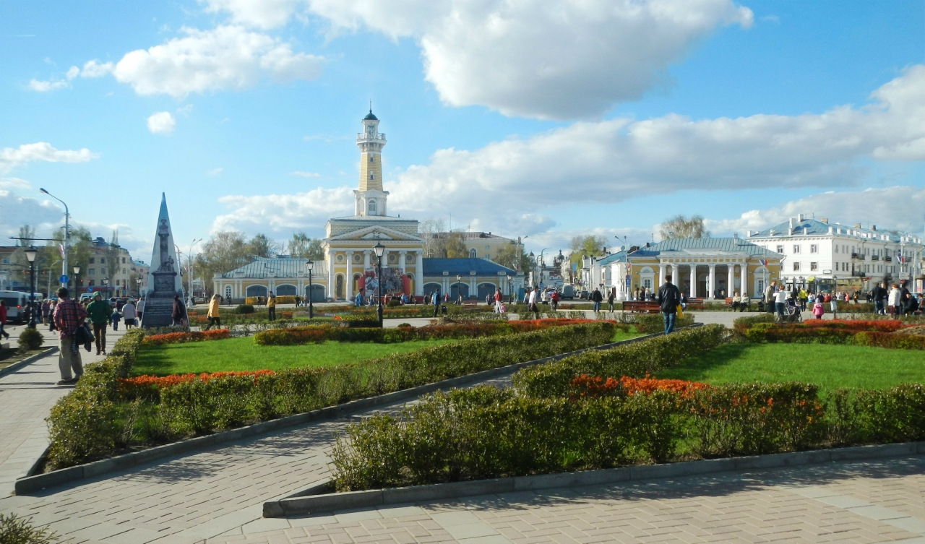
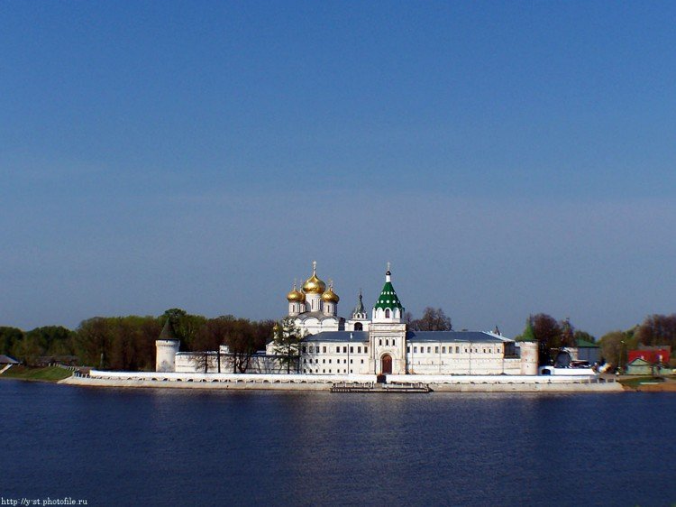
В 1972 году вернулась в Кострому и с тех пор состояла в Костромской писательской организации.
В Костромской областной писательской организации работала литературным консультантом, членом правления, помогала становлению молодых авторов, рецензировала рукописи.

Slide 4





Ольга Гуссаковская - автор 16 книг, изданных местными и центральными издательствами.

Slide 5
Каждый человек хранит в памяти особенный день, когда ему впервые открылась красота земли. Бывает это у всех по-разному: у кого в детстве, а у кого и седина успеет пробиться, прежде чем этот день наступят… Но все равно в свой час он придет.
В своей книге я решила рассказать о северном крае, чью красоту увидеть и понять нелегко. Но если уж она откроется человеку, ее не забыть никогда. Мои герои идут к этому открытию разными, подчас нелегкими и длинными дорогами. Но все равно, однажды для каждого из них наступает свой Вечер первого снега.

Slide 6

Ольга Николаевна с большой теплотой рассказывает о людях Севера.
Основные герои книги — геологи. Им посвящена повесть «Ищу страну Синегорию», о них же говорится и в двух рассказах. Им — романтикам трудных троп — посвящается книга.
Ольга Гуссаковская мастерски описывает своеобразную красоту северного края, душевную и духовную щедрость ее людей.

Slide 7

В свою новую книгу писательница включила повесть «О чем разговаривают рыбы», «Повесть о последней ненайденной земле» и цикл небольших поэтических рассказов.
Все эти произведения исполнены глубоких раздумий о сложных человеческих судьбах и отношениях, проникнутых любовью к людям, верой в них.

Slide 8

Это повесть о северном городе Синегорске, о людях, обживающих суровый, неподатливый край, о большой человеческой мечте, о дружбе и любви.

Slide 9

Ольга Николаевна впервые выступает с повестями для детей.
До этого ее книги были адресованы взрослым.
В этот сборник входят три очень разных повести — «Татарская сеча», «Так далеко от фронта» и «Повесть о последней, ненайденной земле». Их объединяет одна мысль — утверждение великой силы деятельного добра, глубокая ответственность человека за все, что происходит вокруг.
Рано или поздно добро побеждает зло — об этом нужно помнить в любую минуту, верить в эту победу.

Slide 10

Повесть рассказывает о вступлении подростка в юность, о горестях и радостях, которые окружают его за порогом детства. Действие повести происходит на Колыме.

Slide 11


В 1997 году Костромская писательская организация выпускает книги

